Slide 1

Base de Datos Miércoles 4 p.m. - 6 p.m. Salón: B201 Jueves 4 p.m. - 6 p.m. Salón: B402 Viernes 4 p.m. - 6 p.m. Salón: B201 (Normalizacion)
Docente: Jhon Edisson Villarreal Padilla
Jhon.villareal@usa.edu.co

Slide 2
¿Se Necesita un Método Formal de Diseño Relacional?
El modelo relacional se puede abordar de dos formas distintas:
Observación General de Nuestro Universo.
El proceso a dos fase, primero se realiza el diseño conceptual y luego se transforma a un esquema relacional.
Notes:
mysql -h host -u user -p menagerie

Slide 3
¿Se Necesita un Método Formal de Diseño Relacional?
Aunque se aborde el problema de las dos formas surgen una serie de problemas:
Incapacidad para almacenar ciertos hechos.
Redundancias y, por tanto, posibilidad de inconsistencias.
Ambigüedades.
Perdida de información.
Perdida de dependencias funcionales.
Existencia de valores nulos.
Aparición, en la base de datos, de estados que no son validos en el mundo real.
Notes:
mysql -h host -u user -p menagerie

Slide 4
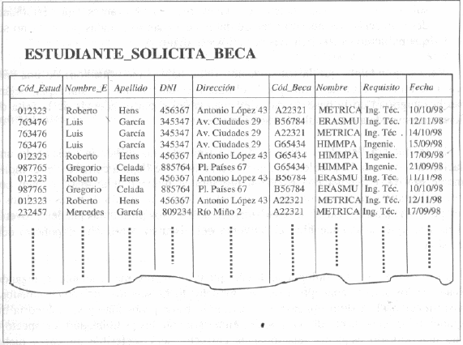
¿Se Necesita un Método Formal de Diseño Relacional?
Notes:
Gran cantidad de redundancia.
Anomalías de modificación.
Anomalías de inserción.
Anomalías de borrado.

Slide 5
Teoría Formal de la Normalización de Esquemas Relacionales
Una base de datos no puede estar constituida por una única relación con todos los atributos.
Por lo cual la normalización trata de buscar un conjunto de esquemas Ri que sean equivalentes a la relación universal.
Para que el conjunto de Relaciones sea mejor que el conjunto de relaciones inicial debe cumplir con las siguientes propiedades:
Conservación de la información.
Conservación de las dependencias.
Mínima redundancia de los datos.
Notes:
mysql -h host -u user -p menagerie

Slide 6
Conservación de la Información
El conjunto de relaciones normalizado debe tener la misma información que el conjunto de relaciones sin normalizar.
Conservación de los atributos:
El conjunto de atributos de los esquemas resultantes ha de ser igual al conjunto de atributos del esquema origen.
Conservación de las tuplas:
Cuando se hace la combinación (join) debe mostrar el mismo resultado.
Notes:
mysql -h host -u user -p menagerie

Slide 7
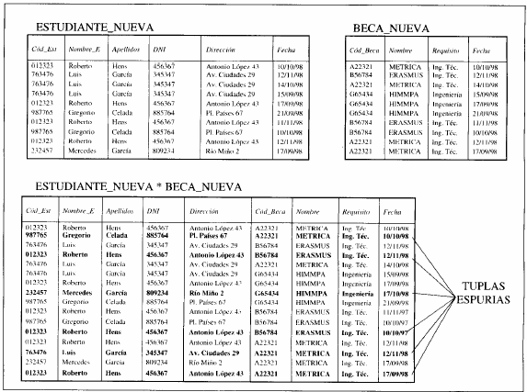
Conservación de la Información
Notes:
mysql -h host -u user -p menagerie

Slide 8
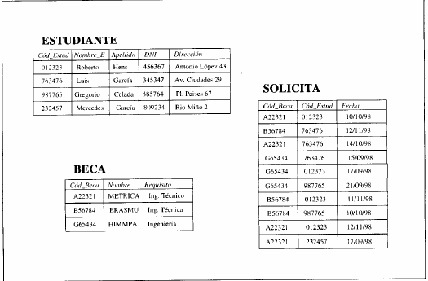
Conservación de la Información
Notes:
mysql -h host -u user -p menagerie

Slide 9
Definición Formal de las Tres Primeras Formas Normales
Primera forma normal (1FN):
Se dice que una relación esta en 1FN cuando cada atributo solo toma un valor del dominio simple subyacente.
Notes:
mysql -h host -u user -p menagerie

Slide 10
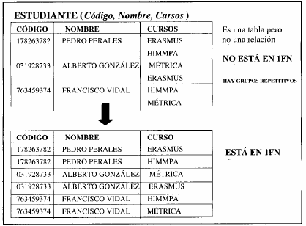
Definición Formal de las Tres Primeras Formas Normales
Notes:
mysql -h host -u user -p menagerie

Slide 11
Definición Formal de las Tres Primeras Formas Normales
Segunda forma normal (2FN):
Se dice que una relación esta en 2FN si:
Esta en 1FN.
Cada atributo no principal tiene una dependencia funcional completa respecto de cada una de las claves.
Nota: Se puede afirmar que cualquier relación binaria se encuentra siempre en 2FN; así como también esta en 2FN cualquier relación en la que todas las claves son simples, es decir, contienen un solo atributo. Así mismo, esta en 2FN cualquier relación en la que todos sus atributos son principales, es decir forman parte de alguna clave.
Notes:
mysql -h host -u user -p menagerie

Slide 12
Definición Formal de las Tres Primeras Formas Normales
Sea el esquema de relación ESTUDIANTE_BECA(AT,DEP) donde:
AT={Cod_Estudiante, Cod_Beca, Fecha_Sol, Titulo}
DEP={ Cod_Estudiante, Cod_Beca → Fecha_sol
Cod_Estudiante → Titulo
}
La clave de la relación ESTUDIANTE_BECA es (Cod_Estudiante, Cod_Beca), se puede observar que el atributo Titulo no es una información acerca de la totalidad de la clave, si no acerca de parte de ella. Esta relación no esta en 2FN.
Notes:
mysql -h host -u user -p menagerie

Slide 13
Definición Formal de las Tres Primeras Formas Normales
Transformamos la relación ESTUDIANTE_BECA en las relaciones ESTUDIANTE_BECA1 y ESTUDIANTE que ya si se encuentra en 2FN:
ESTUDIANTE_BECA(AT1, DEP1) donde:
AT1 = { Cod_Estudiante, Cod_Beca, Fecha_Sol }
DEP1={ Cod_Estudiante, Cod_Beca → Fehca_Sol }
ESTUDIANTE (AT2, DEP2) donde:
AT2= { Cod_Estudiante, Titulo }
DEP2={ Cod_Estudiante -> Titulo }
Notes:
mysql -h host -u user -p menagerie

Slide 14
Definición Formal de las Tres Primeras Formas Normales
Tercera forma normal (3FN):
Se dice que una relación esta en 3FN si:
Esta en 2FN.
No existe ningún atributo no principal que dependa transitivamente de alguna clave de R.
Nota: Se puede afirmar que cualquier relación binaria se encuentra siempre en 3FN, así como toda relación cuyos atributos son todos los principales, o bien cuando hay un único atributo no principal.
Notes:
mysql -h host -u user -p menagerie

Slide 15
Definición Formal de las Tres Primeras Formas Normales
Sea el esquema de relación ESTUDIANTE(AT,DEP) donde:
AT = {Cod_Estudiante, Cod_Proyecto, Nombre_Proyecto}
DEP = { Cod_Proyecto → Nombre_Proyecto
Cod_Estudiante → Cod_Proyecto
}
La única clave del esquema de relación es el atributo Cod_Estudiante. El atributo Nombre_Proyecto es un hecho acerca del atributo Cod_Proyecto, atributo que no forma parte de la clave. Por lo tanto, este esquema de relación no esta en 3FN.
Notes:
mysql -h host -u user -p menagerie

Slide 16
Definición Formal de las Tres Primeras Formas Normales
Se puede transformar la relación ESTUDIANTE en las relaciones ESTUDIANTE1 y Proyecto que si se encuentran ya en 3FN.
ESTUDIANTE1(AT1,DEP1) donde:
AT1= { Cod_Estudiante, Cod_Proyecto}
DEP1= { Cod_Estudiante → Cod_Proyecto}
PROYECTO(AT2,DEP2) donde:
AT1= { Cod_Proyecto, Nombre_Proyecto}
DEP1= { Cod_Proyecto → Nombre_Proyecto}
Notes:
mysql -h host -u user -p menagerie

Slide 17
Definición Formal de las Tres Primeras Formas Normales
EJEMPLO NORMALIZACIÓN
ID_ORDEN | FECHA | ID_CLIENTE | NOM_CLIENTE | CIUDAD | NUM_ITEM | DES_ITEM | CANT | PRECIO
2301 | 01/01/2010 | 101 | PERIQUITA | CALI | 3786 | CAMISA | 3 | 35998
2301 | 01/01/2010 | 101 | PERIQUITA | CALI | 4011 | CAMISETA | 4 | 14499
2301 | 01/01/2010 | 101 | PERIQUITA | CALI | 9132 | PANTALON | 2 | 49988
2302 | 02/01/2010 | 107 | MARIETA | BUGA | 5794 | MEDIAS | 4 | 8499
2303 | 03/01/2010 | 110 | POCALUCHA | BOGOTA | 4012 | BLUSA | 5 | 26989
2303 | 03/01/2010 | 110 | POCALUCHA | BOGOTA | 3141 | CHAQUETA | 2 | 99999
Notes:
mysql -h host -u user -p menagerie

